Slide 1


한국폴리텍대학 융합기술교육원
UC 사용자 관리 기능 시스템
발표자 송 태 양
Notes:
http://minheeblog.tistory.com/category/PPT

Slide 2
CONTENTS
01 02 03 04 05
프로젝트 개요
요건 정의/분석
설계
구현
테스트
- 프로젝트 정의
- 요구사항 정의서
1. 사용자, 전화기 Entity
2. 사용자 Repository, Service
3. 전화기 Repository, Service
4. Controller, JSP 전체 설계
5. 사용자 Controller, JSP
6. 전화기 Controller, JSP
1. 사용자, 전화기 Entity
2. 사용자 Repository, Service
3. 전화기 Repository, Service
4. 사용자 Controller, JSP
5. 전화기 Controller, JSP
1. 사용자 검색
2. 사용자 추가
3. 사용자 수정
4. 사용자 삭제
5. 전화기 검색
6. 전화기 추가
7. 전화기 수정
8. 전화기 삭제
Notes:
http://minheeblog.tistory.com/category/PPT

Slide 3
1. 프로젝트 개요
Notes:
http://minheeblog.tistory.com/category/PPT

Slide 4
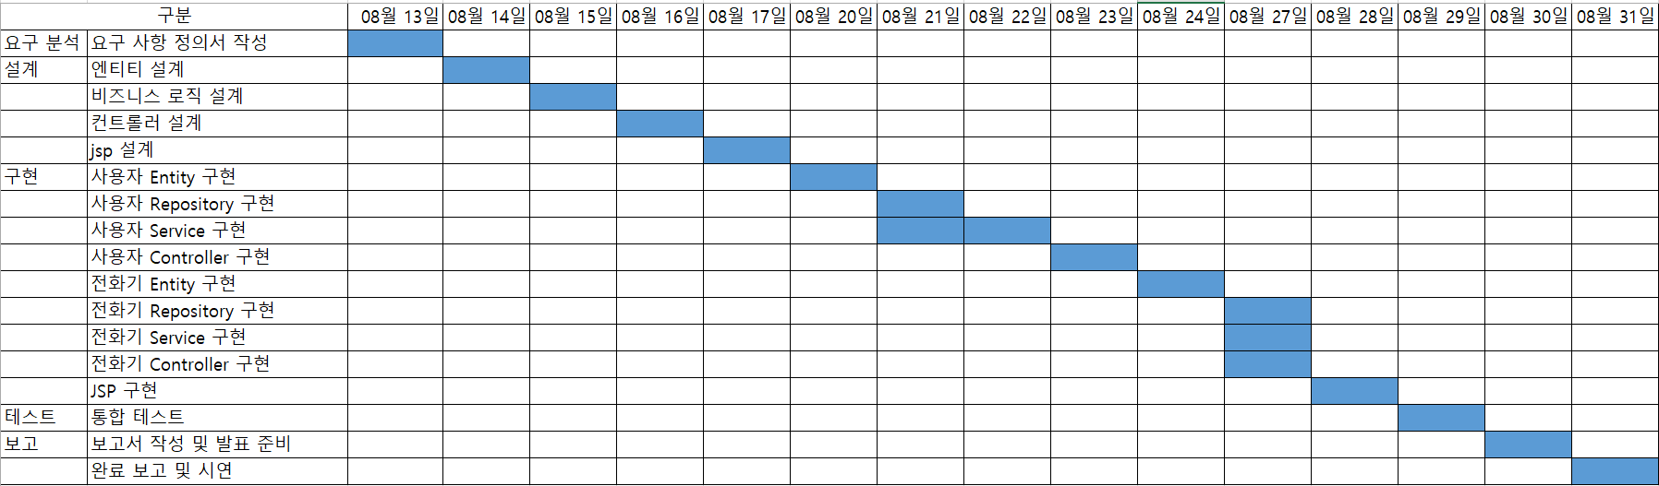
01 02 03 04 05
UC 사용자 관리 시스템
프로젝트 개요
요건 정의/분석
설계
구현
테스트
1. 프로젝트 정의
목적 | ㈜Uclick에서 제시한 시스템 기능을 구현하여 본인의 개발 능력을 검증
기간 | 2018. 08. 13 ~ 2018. 08. 31 (3주)
수행 인력 | 한국폴리텍대학 융합기술교육원 데이터융합SW과 송태양
수행 범위 | UC 사용자 관리 기능 개발
Notes:
http://minheeblog.tistory.com/category/PPT

Slide 5
2. 요건 정의 / 분석
Notes:
http://minheeblog.tistory.com/category/PPT

Slide 6
01 02 03 04 05
UC 사용자 관리 시스템
프로젝트 개요
요건 정의/분석
설계
구현
테스트
제시요건 16건 -> 수용 16건
구분 |  | 요구사항 ID | 요구사항 | 수용여부
사용자 | Entity | REQ_U_E_01 | 사용자의 이름 컬럼은 20byte로 제한 | O
 |  | REQ_U_E_02 | 사용자 Entity는 전화기 Entity와 OneToMany로 매핑되어야 함 | O
 |  | REQ_U_E_03 | 사용자 Entity는 L2 Cache가 적용되어야 함. | O
 |  | REQ_U_E_04 | 사용자 Entity의 전화기 Collection에 대하여 Cache가 적용되어야 함. | O
 | Repository Service | REQ_U_RS_01 | 사용자 전체 조회 서비스 구현 | O
 |  | REQ_U_RS_02 | 특정 이름으로 사용자 검색하는 서비스 구현(Query Cache를 적용해야 함. DB에서 LIKE로 검색) | O
 |  | REQ_U_RS_03 | 사용자 추가, 수정 삭제 서비스 구현 | O
 | Controller JSP | REQ_U_CJ_01 | 사용자 전체를 조회하는 화면 구현 | O
 |  | REQ_U_CJ_02 | 특정 이름으로 사용자 리스트를 검색하는 화면 구현 | O
 |  | REQ_U_CJ_03 | 사용자 추가, 수정, 삭제 화면 구현 | O
전화기 | Entity | REQ_P_E_01 | 전화기 Entity는 사용자 Entity와 ManyToOne으로 매핑되어야 함. | O
 |  | REQ_P_E_02 | 전화기 Entity는 L2 Cache가 적용되어야 함 | O
 | Repository JSP | REQ_P_RS_01 | 전화번호로 사용자 리스트를 검색하는 서비스 구현(Query Cache를 적용해야 함.) | O
 |  | REQ_P_RS_02 | 전화기 추가, 수정, 삭제 서비스 구현 | O
 | Controller JSP | REQ_P_CJ_01 | 전화번호로 사용자를 조회하는 화면 구현 | O
 |  | REQ_P_CJ_02 | 전화기를 추가, 수정, 삭제하는 화면 구현 | O
Notes:
http://minheeblog.tistory.com/category/PPT

Slide 7
3. 설계
Notes:
http://minheeblog.tistory.com/category/PPT

Slide 8
01 02 03 04 05
UC 사용자 관리 시스템
프로젝트 개요
요건 정의/분석
설계
구현
테스트
1. 사용자, 전화기 Entity
User – L2 Cache 적용
속성 타입 | 속성 이름 | 설명 | 비고
Long | id | 아이디 | Primary key
String | name | 이름 | 20byte
Integer | age | 성별
String | sex | 나이
String | address | 주소
List<Phone> | phoneList | 등록된 전화기 | OneToMany Collection Cache 적용
REQ_U_E_01 | 사용자의 이름 컬럼은 20byte로 제한
REQ_U_E_02 | 사용자 Entity는 전화기 Entity와 OneToMany로 매핑되어야 함
REQ_U_E_03 | 사용자 Entity는 L2 Cache가 적용되어야 함.
REQ_U_E_04 | 사용자 Entity의 전화기 Collection에 대하여 Cache가 적용되어야 함.
- 요구사항에 맞게 설계
- 기타 필요하다고 생각되는 사용자 정보를 추가 설계함
OneToMany
ManyToOne
Phone – L2 Cache 적용
속성 타입 | 속성 이름 | 설명 | 비고
Long | id | 아이디 | Primary Key
User | user | 사용자 | ManyToOne
String | carrier | 통신사
String | number | 전화번호
REQ_P_E_01 | 전화기 Entity는 사용자 Entity와 ManyToOne으로 매핑되어야 함.
REQ_P_E_02 | 전화기 Entity는 L2 Cache가 적용되어야 함
Notes:
http://minheeblog.tistory.com/category/PPT

Slide 9
01 02 03 04 05
UC 사용자 관리 시스템
프로젝트 개요
요건 정의/분석
설계
구현
테스트
2. 사용자 Repository, Service
- 요구사항에 맞게 설계
- 사용자 전체 조회 서비스는 메서드 추가 필요
- 사용자명 검색 서비스는 메서드 추가 필요, QueryCache 적용할 것
- 사용자 추가, 수정, 삭제는 JPA Repository에 구현된 메서드 상속 가능
- Repository에서 메서드 구현, Service에서는 Repository 메서드를 return하여 사용
REQ_U_RS_01 | 사용자 전체 조회 서비스 구현
REQ_U_RS_02 | 특정 이름으로 사용자 검색하는 서비스 구현(Query Cache를 적용해야 함. DB에서 LIKE로 검색)
REQ_U_RS_03 | 사용자 추가, 수정 삭제 서비스 구현
User
Reopsitory | CRUD | 메서드 | 설명 | 비고 | 요구사항ID
 | R | List<User> findAllByOrderByIdDesc() | 사용자 전체 조회(최근 등록순) | 추가 | REQ_U_RS_01
 |  | List<User> findByNameContaining(String name) *QueryCache 적용 | 사용자명으로 사용자 검색 | 추가 | REQ_U_RS_02
 | C, U | void save(User user) | 사용자 추가 또는 수정 | 상속
 | D | void delete(User user) | 사용자 삭제 | 상속 | REQ_U_RS_03
Service | UserRepository를 그대로 return하여 사용
Notes:
http://minheeblog.tistory.com/category/PPT

Slide 10
01 02 03 04 05
UC 사용자 관리 시스템
프로젝트 개요
요건 정의/분석
설계
구현
테스트
3. 전화기 Repository, Service
- 요구사항에 맞게 설계
- 전화번호로 사용자 리스트를 검색하는 메서드는 추가 필요, QueryCache 적용할 것
- 전화번호 중복 체크를 위한 메서드도 추가 필요
- 전화기 추가, 수정, 삭제 서비스는 JPA Repository에 구현된 메서드를 상속
REQ_P_RS_01 | 전화번호로 사용자 리스트를 검색하는 서비스 구현(Query Cache를 적용해야 함.)
REQ_P_RS_02 | 전화기 추가, 수정, 삭제 서비스 구현
Phone
Reopsitory | CRUD | 메서드 | 설명 | 비고 | 요구사항ID
 | R | List<Phone> findByNumberContaining(String number) *QueryCache 적용 | 전화번호로 사용자 리스트 검색 | 추가 | REQ_P_RS_01
 |  | Phone findByNumber(String number) | 전화번호로 사용자 조회(중복 번호 체크시 사용) | 추가
 | C, U | void save(Phone phone) | 전화기 추가 또는 수정 | 상속 | REQ_P_RS_02
 | D | void delete(Phone phone) | 전화기 삭제 | 상속
Service | PhoneRepository를 그대로 return하여 사용
Notes:
http://minheeblog.tistory.com/category/PPT

Slide 11
01 02 03 04 05
UC 사용자 관리 시스템
프로젝트 개요
요건 정의/분석
설계
구현
테스트
4. Controller, JSP 전체 설계
화면
사용자 전체 목록 / 사용자 검색 / 전화 검색
Controller : list
JSP : list
사용자 추가 화면
Controller : userNew
JSP : userNew
사용자 수정 화면
Controller : userEdit
JSP : userEdit
전화 추가 화면
Controller : phoneNew
JSP : phoneNew
전화 수정 화면
Controller : phoneEdit
JSP : phoneEdit
동작
사용자 검색 동작
Controller : userSearch
JSP : redirect:list
사용자 추가/수정 동작
Controller : save
JSP : redirect:list
사용자 삭제 동작
Controller : delete
JSP : redirect:list
전화 검색 동작
Controller : phoneSearch
JSP : redirect:list
전화 추가/수정 동작
Controller : save
JSP : redirect:list
전화 삭제 동작
Controller : delete
JSP : redirect:list
Notes:
http://minheeblog.tistory.com/category/PPT

Slide 12
01 02 03 04 05
UC 사용자 관리 시스템
프로젝트 개요
요건 정의/분석
설계
구현
테스트
5. 사용자 Controller, JSP
REQ_U_CJ_01 | 사용자 전체를 조회하는 화면 구현
REQ_U_CJ_02 | 특정 이름으로 사용자 리스트를 검색하는 화면 구현
REQ_U_CJ_03 | 사용자 추가, 수정, 삭제 화면 구현
User Controller, JSP
요구사항ID | 매핑URL | Controller | JSP | 설명
REQ_U_CJ_01 | list | list | list.jsp | 사용자 전체 목록 화면
REQ_U_CJ_02 | userSearch | userSearch | (list.jsp) | 사용자 검색 동작
REQ_U_CJ_03 | userNew | userNew | userNew.jsp | 사용자 추가 화면
 | userEdit | userEdit | userEdit.jsp | 사용자 수정 화면
 | save | save | (list.jsp) | 사용자 추가, 수정 동작
 | userDelete | delete | (list.jsp) | 사용자 삭제 동작
- 요구사항에 맞게 설계
- 정보 작성 화면이 필요한 경우에는 Controller와 JSP 모두 설계
- 별도의 화면이 필요 없는 경우에는 Controller만 설계
Notes:
http://minheeblog.tistory.com/category/PPT

Slide 13
01 02 03 04 05
UC 사용자 관리 시스템
프로젝트 개요
요건 정의/분석
설계
구현
테스트
6. 전화기 Controller, JSP
REQ_P_CJ_01 | 전화번호로 사용자를 조회하는 화면 구현
REQ_P_CJ_02 | 전화기를 추가, 수정, 삭제하는 화면 구현
Phone Controller, JSP
요구사항ID | 매핑URL | Controller | JSP | 설명
REQ_P_CJ_01 | phoneSearch | phoneSearch | (list.jsp) | 전화기 검색 동작
REQ_P_CJ_02 | phoneNew | phoneNew | phoneNew.jsp | 전화기 추가 화면
 | phoneEdit | phoneEdit | phoneEdit.jsp | 전화기 수정 화면
 | savePhone | savePhone | (list.jsp) | 전화기 추가, 수정 동작
 | deletePhone | delete | (list.jsp) | 전화기 삭제 동작
- 요구사항에 맞게 설계
- 정보 작성 화면이 필요한 경우에는 Controller와 JSP 모두 설계
- 별도의 화면이 필요 없는 경우에는 Controller만 설계
Notes:
http://minheeblog.tistory.com/category/PPT

Slide 14
4. 구현
Notes:
http://minheeblog.tistory.com/category/PPT

Slide 15
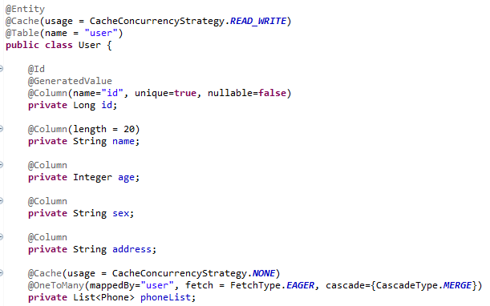
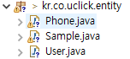
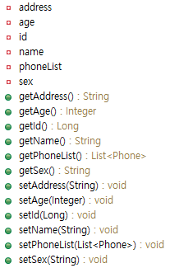
01 02 03 04 05
UC 사용자 관리 시스템
프로젝트 개요
요건 정의/분석
설계
구현
테스트
1. 사용자, 전화기 Entity
REQ_U_E_03 | 사용자 Entity는 L2 Cache가 적용되어야 함.
REQ_U_E_01 | 사용자의 이름 컬럼은 20byte로 제한
REQ_U_E_04 | 사용자 Entity의 전화기 Collection에 대하여 Cache가 적용되어야 함.
REQ_U_E_02 | 사용자 Entity는 전화기 Entity와 OneToMany로 매핑되어야 함
Notes:
http://minheeblog.tistory.com/category/PPT

Slide 16
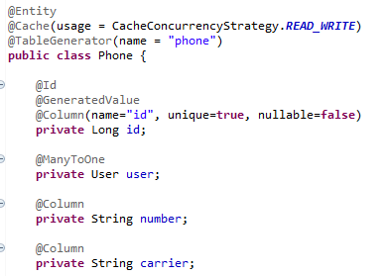
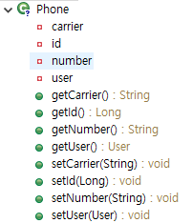
01 02 03 04 05
UC 사용자 관리 시스템
프로젝트 개요
요건 정의/분석
설계
구현
테스트
1. 사용자, 전화기 Entity
REQ_P_E_02 | 전화기 Entity는 L2 Cache가 적용되어야 함
REQ_P_E_01 | 전화기 Entity는 사용자 Entity와 ManyToOne으로 매핑되어야 함.
Notes:
http://minheeblog.tistory.com/category/PPT

Slide 17
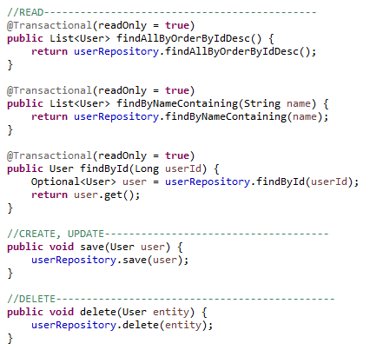
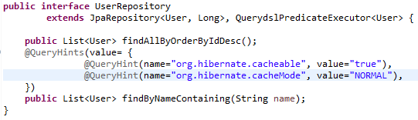
01 02 03 04 05
UC 사용자 관리 시스템
프로젝트 개요
요건 정의/분석
설계
구현
테스트
2. 사용자 Repository, Service
REQ_U_RS_01 | 사용자 전체 조회 서비스 구현
 | 최근 등록된 사용자 순으로 조회하도록 Repository에 메서드를 추가함.
REQ_U_RS_02 | 특정 이름으로 사용자 검색하는 서비스 구현(Query Cache를 적용해야 함. DB에서 LIKE로 검색)
 | - 검색어를 포함하는 사용자는 모두 조회되도록 Repository에 메서드를 추가 - QueryHints annotation을 사용하여 QueryCache 적용
REQ_U_RS_03 | 사용자 추가, 수정 삭제 서비스 구현
 | JPA Repository에 구현된 메서드(save, delete)를 사용.
Notes:
http://minheeblog.tistory.com/category/PPT

Slide 18
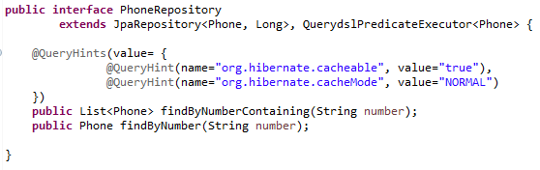
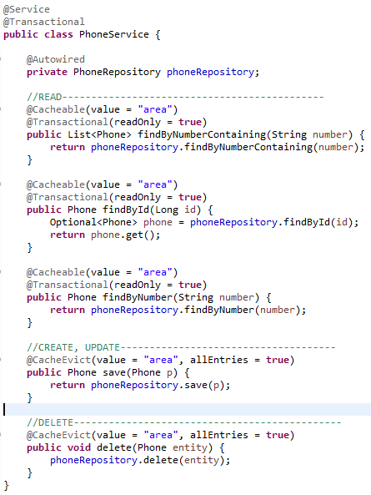
01 02 03 04 05
UC 사용자 관리 시스템
프로젝트 개요
요건 정의/분석
설계
구현
테스트
3. 전화기 Repository, Service
REQ_P_RS_01 | 전화번호로 사용자 리스트를 검색하는 서비스 구현(Query Cache를 적용해야 함.)
 | - 전화번호의 일부만 입력해도 해당 번호를 포함한 사용자를 검색하도록 repository에서 findByNumberContaining이라는 메서드를 추가함. - QueryHints를 사용하여 QueryCache 적용
REQ_P_RS_02 | 전화기 추가, 수정, 삭제 서비스 구현
 | JPA Repository의 메서드(save, delete) 사용.
Notes:
http://minheeblog.tistory.com/category/PPT

Slide 19
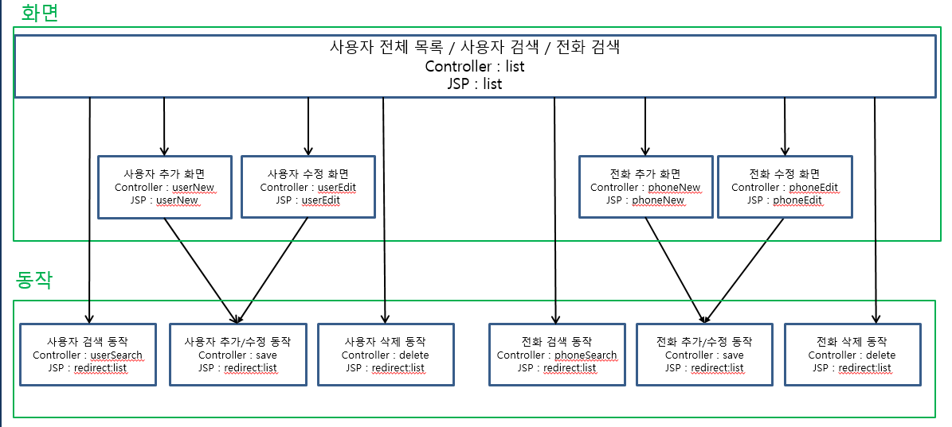
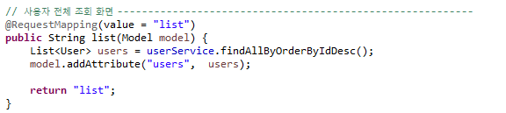
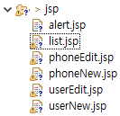
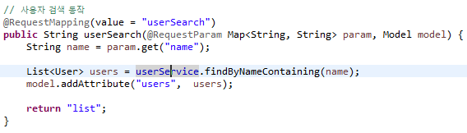
01 02 03 04 05
UC 사용자 관리 시스템
프로젝트 개요
요건 정의/분석
설계
구현
테스트
4. 사용자 Controller, JSP 구현
REQ_U_CJ_01 | 사용자 전체를 조회하는 화면 구현
1) 비즈니스 로직 : DB에서 최근 등록 순으로 정렬한 전체 사용자 리스트를 받아옴
2) 모델 : 전체 사용자 리스트
REQ_U_CJ_02 | 특정 이름으로 사용자 리스트를 검색하는 화면 구현
1) 비즈니스 로직 : 사용자명을 파라미터로 받아 사용자 리스트를 조회함
2) 모델 : 검색된 사용자 리스트
Notes:
http://minheeblog.tistory.com/category/PPT

Slide 20
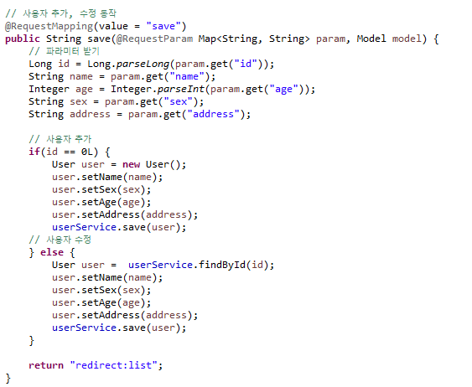
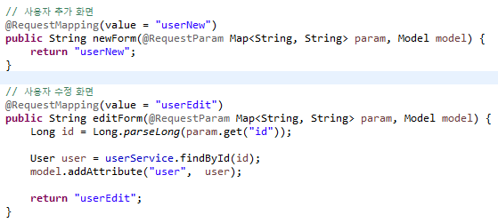
01 02 03 04 05
UC 사용자 관리 시스템
프로젝트 개요
요건 정의/분석
설계
구현
테스트
4. 사용자 Controller, JSP 구현
사용자 추가 동작
1) 비즈니스 로직 : 추가할 사용자의 정보를 파라미터로 받아 DB에 사용자 추가
2) 모델 : 없음
사용자 수정 동작
1) 비즈니스 로직 : 파라미터로 받은 id로 DB에서 수정할 사용자를 찾아 정보 수정
2) 모델 : 없음
사용자 추가 화면
1) 비즈니스 로직 : 없음
2) 모델 : 없음
REQ_U_CJ_03 | 사용자 추가, 수정, 삭제 화면 구현
사용자 수정 화면
1) 비즈니스 로직 : DB에서 수정할 사용자의 정보를 받아옴
2) 모델 : 수정할 사용자 객체
Notes:
http://minheeblog.tistory.com/category/PPT

Slide 21
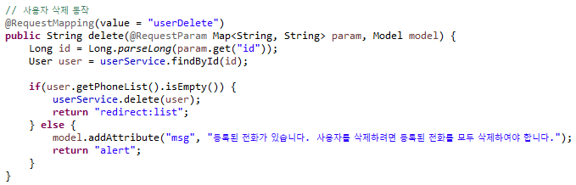
01 02 03 04 05
UC 사용자 관리 시스템
프로젝트 개요
요건 정의/분석
설계
구현
테스트
4. 사용자 Controller, JSP 구현
REQ_U_CJ_03 | 사용자 추가, 수정, 삭제 화면 구현
1) 비즈니스 로직
- 삭제할 사용자의 id를 받아 해당 사용자를 삭제
- 단, 해당 사용자에게 등록된 전화가 있을 경우 삭제가 불가하도록 경고창을 띄움.
2) 모델 : 없음
Notes:
http://minheeblog.tistory.com/category/PPT

Slide 22
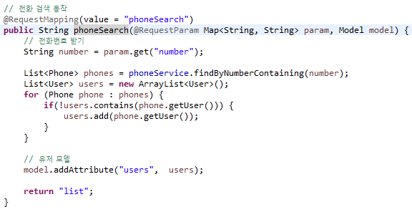
01 02 03 04 05
UC 사용자 관리 시스템
프로젝트 개요
요건 정의/분석
설계
구현
테스트
5. 전화기 Controller, JSP 구현
REQ_P_CJ_01 | 전화번호로 사용자를 조회하는 화면 구현
1) 비즈니스 로직
- 검색창에 입력된 전화번호를 파라미터로 받아 해당 전화번호를 가진 사용자를 DB에서 받아옴
2) 모델
- 검색된 사용자 리스트
Notes:
http://minheeblog.tistory.com/category/PPT

Slide 23
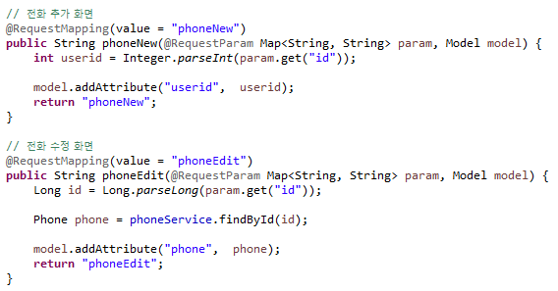
01 02 03 04 05
UC 사용자 관리 시스템
프로젝트 개요
요건 정의/분석
설계
구현
테스트
5. 전화기 Controller, JSP 구현
REQ_P_CJ_02 | 전화기를 추가, 수정, 삭제하는 화면 구현
전화기 추가 화면
1) 비즈니스 로직 : 전화기를 추가할 사용자에 대한 정보를 파라미터로 받음
2) 모델 : 사용자 id -> phoneNew.JSP로 넘김
전화기 수정 화면
1) 비즈니스 로직 : 수정할 전화기의 id를 파라미터로 받아 DB에서 해당 전화기에 대한 정보를 받아옴
2) 모델 : 수정할 전화기 -> phoneEdit.JSP로 넘김
Notes:
http://minheeblog.tistory.com/category/PPT

Slide 24
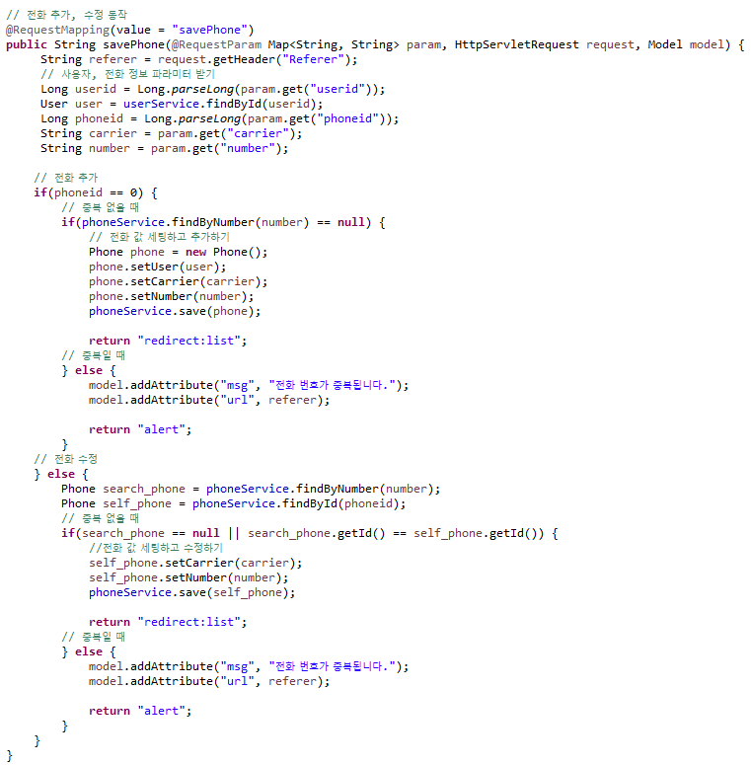
01 02 03 04 05
UC 사용자 관리 시스템
프로젝트 개요
요건 정의/분석
설계
구현
테스트
5. 전화기 Controller, JSP 구현
전화기 추가 동작
1) 비즈니스 로직 : 파라미터로 받은 전화기 정보로 새로운 전화기를 DB에 저장
단, 전화번호가 중복될 경우 경고창을 띄우고 전화기가 추가되지 않도록 함
2) 모델 : 없음
REQ_P_CJ_02 | 전화기를 추가, 수정, 삭제하는 화면 구현
전화기 수정 동작
1) 비즈니스 로직 : 파라미터로 받은 전화기 정보로 기존의 전화기를 수정 후 DB에 저장
- 전화번호가 중복될 시 경고창 띄움
2) 모델 : 없음
Notes:
http://minheeblog.tistory.com/category/PPT

Slide 25
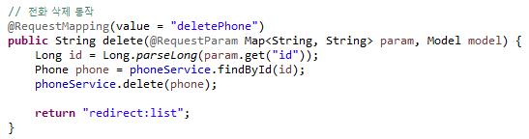
01 02 03 04 05
UC 사용자 관리 시스템
프로젝트 개요
요건 정의/분석
설계
구현
테스트
5. 전화기 Controller, JSP 구현
REQ_P_CJ_02 | 전화기를 추가, 수정, 삭제하는 화면 구현
1) 비즈니스 로직 : 삭제할 전화기의 id를 파라미터로 받아와 해당 전화기를 DB에서 지움.
2) 모델 : 없음
Notes:
http://minheeblog.tistory.com/category/PPT

Slide 26
5. 테스트
Notes:
http://minheeblog.tistory.com/category/PPT

Slide 27
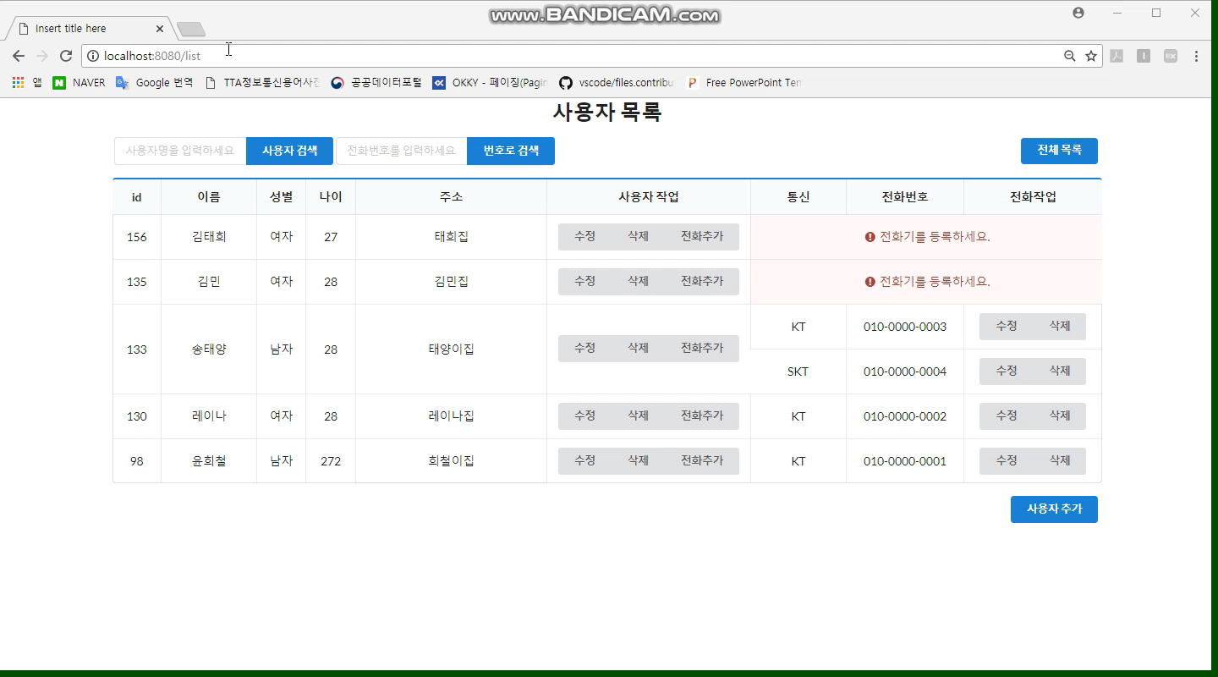
01 02 03 04 05
UC 사용자 관리 시스템
프로젝트 개요
요건 정의/분석
설계
구현
테스트
1. 사용자 검색 테스트
Notes:
http://minheeblog.tistory.com/category/PPT

Slide 28
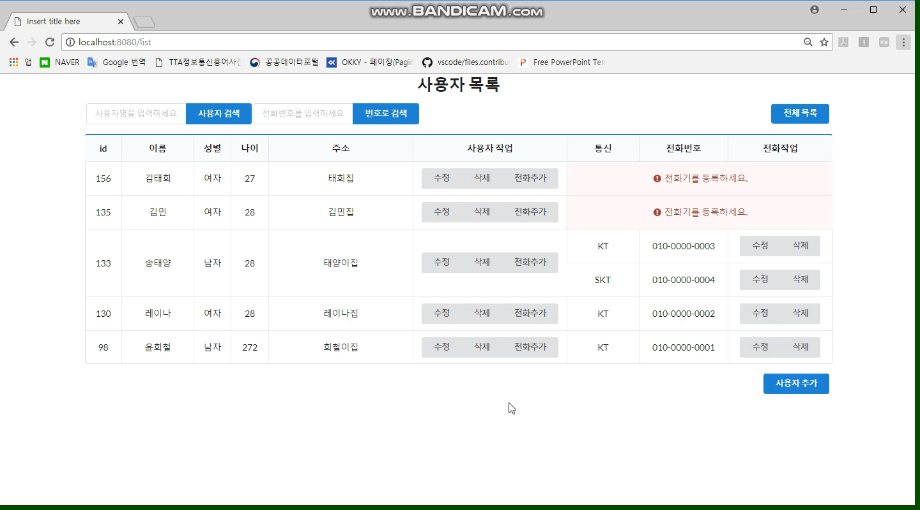
01 02 03 04 05
UC 사용자 관리 시스템
프로젝트 개요
요건 정의/분석
설계
구현
테스트
2. 사용자 추가 테스트
Notes:
http://minheeblog.tistory.com/category/PPT

Slide 29
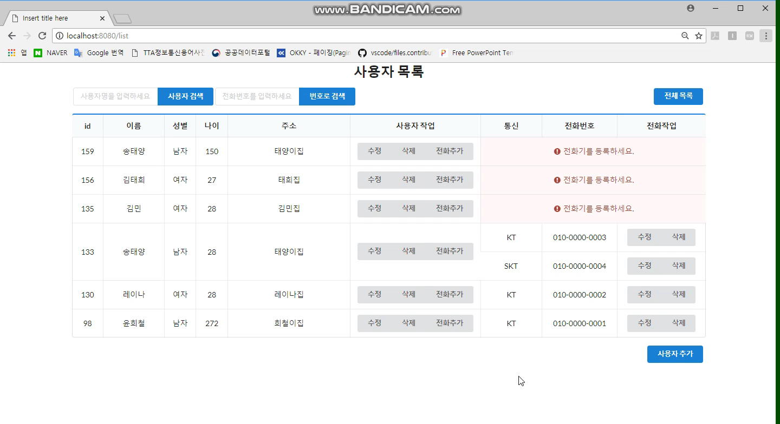
01 02 03 04 05
UC 사용자 관리 시스템
프로젝트 개요
요건 정의/분석
설계
구현
테스트
3. 사용자 수정 테스트
Notes:
http://minheeblog.tistory.com/category/PPT

Slide 30
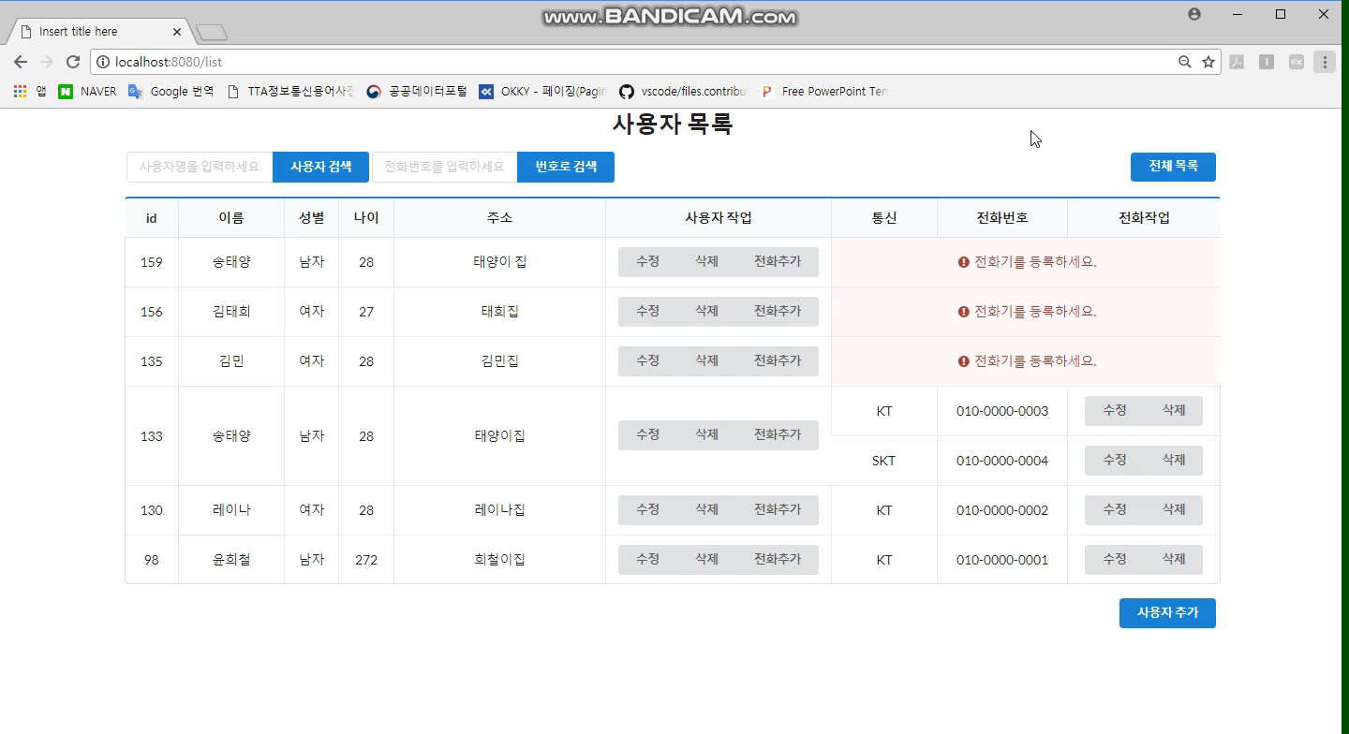
01 02 03 04 05
UC 사용자 관리 시스템
프로젝트 개요
요건 정의/분석
설계
구현
테스트
4. 사용자 삭제 테스트
Notes:
http://minheeblog.tistory.com/category/PPT

Slide 31
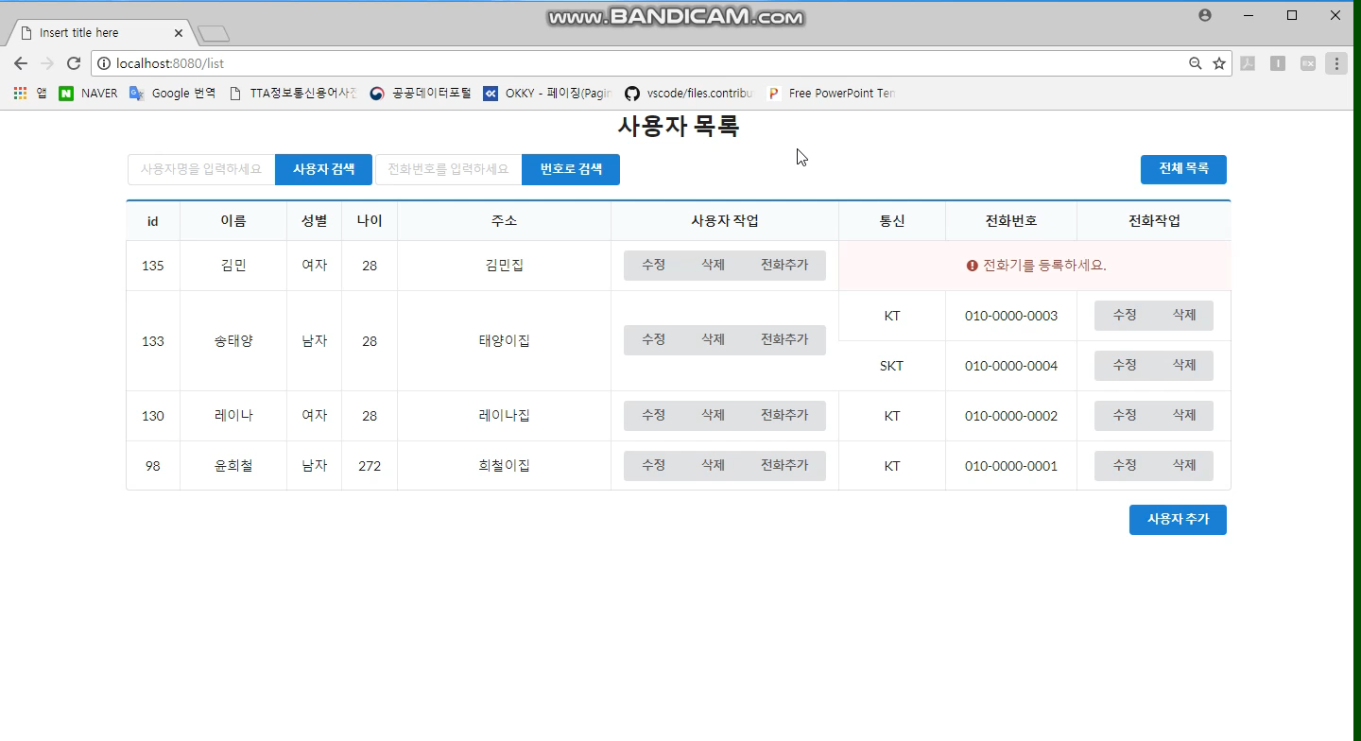
01 02 03 04 05
UC 사용자 관리 시스템
프로젝트 개요
요건 정의/분석
설계
구현
테스트
5. 전화기 검색 테스트
Notes:
http://minheeblog.tistory.com/category/PPT

Slide 32

01 02 03 04 05
UC 사용자 관리 시스템
프로젝트 개요
요건 정의/분석
설계
구현
테스트
6. 전화기 추가 테스트
Notes:
http://minheeblog.tistory.com/category/PPT

Slide 33
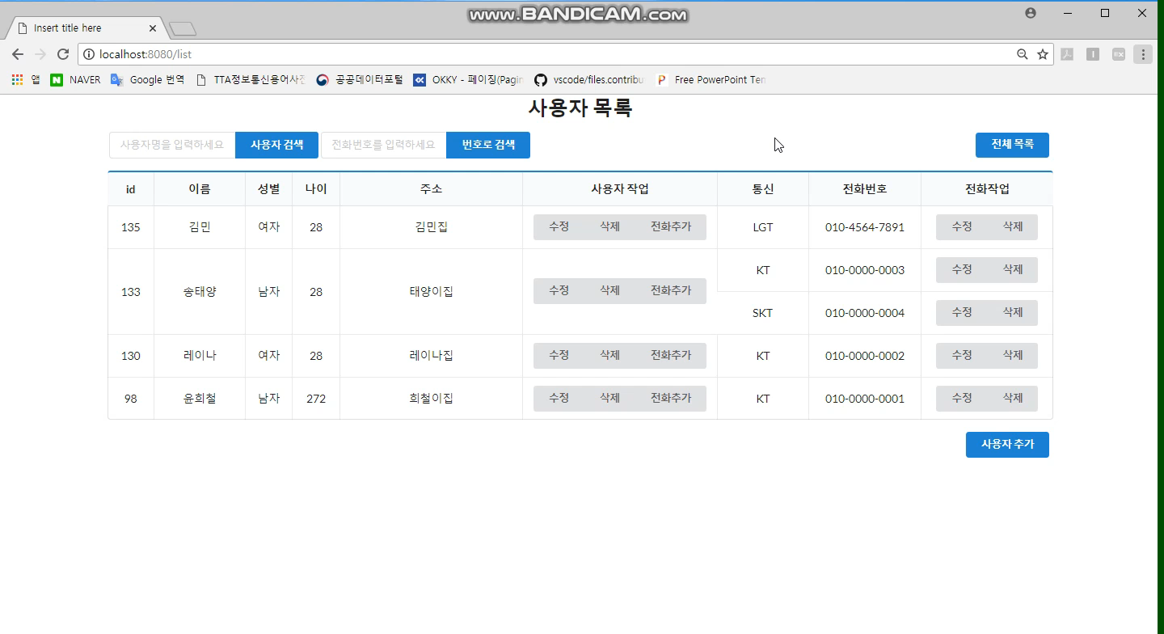
01 02 03 04 05
UC 사용자 관리 시스템
프로젝트 개요
요건 정의/분석
설계
구현
테스트
7. 전화기 수정 테스트
Notes:
http://minheeblog.tistory.com/category/PPT

Slide 34

01 02 03 04 05
UC 사용자 관리 시스템
프로젝트 개요
요건 정의/분석
설계
구현
테스트
8. 전화기 삭제 테스트
Notes:
http://minheeblog.tistory.com/category/PPT

Slide 35
THANK
YOU
발표자 송 태 양
Notes:
http://minheeblog.tistory.com/category/PPT

